Slide 1
Ўзгармас ва ўзгарувчан ток даври, частотаси, амплитудаси. Юлдузча ва учбурчак уланиш.
Ўзгарувчан ток ва уни ифодалаш
Электр энергиясини хосил қилиш, узатиш ва тақсимлаш , уни энергиянинг бошқа турларига айлантириш электр токи ходисаси билан боғлиқ. Бу энергетик ўзгаришлар электр занжирларда содир бўлади. Электр занжир бу электр токи учун йўл хосил қиладиган қурилма ва объектлар мажмуидир. Электр занжирлардаги электромагнит жараёнларини электр юритувчи куч (ЭЮК), ток ва кучланиш тушунчалари ёрдамида ёритиш қулай. Ўтказувчанлик токининг қиймати ўтказгичнинг кўндаланг кесимидан вақт бирлигида ўтадиган барча заррачаларнинг йиғинди электр заряди Q билан аниқланади:
I= Q/t,
Бунда I – ток, А (ампер); t- вақт, с (секунд).
Вақт ўтиши билан ўзгармайдиган электр токи ўзгармас ток, вақт ўтиши билан ўзгарадиган электр токи эса ўзгарувчан ток дейлади. Амалий мақсадда ўтказгичдаги ток қийматини аниқлаш ахамиятлидир, бунинг учун ўтказгичнинг шакли ва ўлчамлари: узунлиги-l , кўндаланг кесим юзаси- S маълум бўлиши керак. Бунда сим учлари орасидаги потенциаллар айирмаси U=El формула билан ифодаланади.Ток ўтказгич кесими бўйлаб бир текис тақсимланганда ток зичлигининг (J) электр майдон кучланганлигига боғлиқлигини эътиборга олсак, J=I/S=γU/ l ни хосил қиламиз. Бундан берилган ўлчамдаги симнинг электр ўтказувчанлигини ифодалайдиган формула келиб чиқади :
G= I/U =γS/l ,
Бунда G-электр ўтказувчанлик См( сименс). γ нинг қиймати ўзгармас бўлганда G катталик хам ўзгармас бўлади. Шу сабабли симдаги ток унинг учлари орасидаги кучланишга мутаносиб. Электр ўтказувчанликка тескари катталик симнинг электр қаршилиги R ни, солиштирма (удельное) электр ўтказувчанликка тескари катталик эса сим материалининг хоссаларини ифодалайди ва солиштирма электр қаршилик
ρ=I/γ дейлади.
Бу таъриф ва белгиланишларни эътиборга олиб ўзгармас ток электр занжирлари учун бошқа хисоблаш формулаларни хосил қиламиз:
R=1/G= ρl/S, I=U/R
Бунда R –электр қаршилик, Ом.
Якуний формула Ом қонунини ифодалайди. Ўтказгичдаги ток унинг қаршилиги учлари орасидаги кучланишни ўтказгичининг қаршилиги нисбатига тенг.

Slide 3
ва -

Slide 6
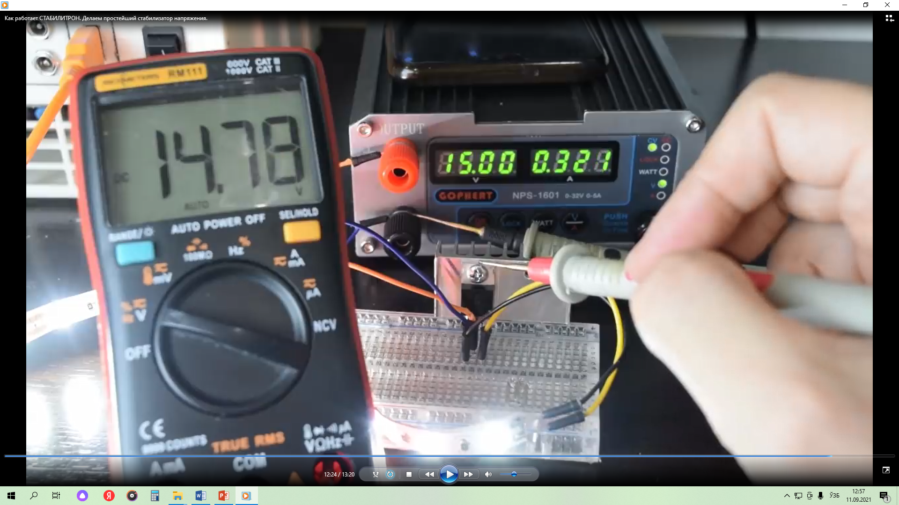

Slide 7
O‘ZGARUVCHAN TOKNI TO‘G‘RILASH MEXANIZMLARI
Biz bilamizki, elektr energiyasi, asosan, o‘zgaruvchan uch fazali tok ko‘rinishida ishlab chiqariladi. Ko‘pincha o‘zgarmas tok manbayi zarur bo‘ladi. Shunday hollarda to‘g‘rilagichlardan foydalaniladi. To‘g‘rilagichlarning eng sodda sxemasi bir davrli, bir fazali to‘g‘rilagichlardir. Uning sxemasi va to‘g‘rilangan tokning vaqt diagrammasi 27-rasmda ko‘rsatilgan. Yarimo‘tkazgichli diod tokning faqat bir ishorali qismini o‘tkazadi. Demak, to‘g‘rilagichning kirish qismida bir fazali o‘zgaruvchan tok bo‘lsa, chiqishida faqat musbat ishorali yarim davrlari qoladi. 33 Ko‘pincha to‘g‘rilagichlar transformatorlarning ikkilamchi chulg‘amiga ulanadi, chunki o‘zgarmas tok iste’molchisi, masalan, magnitofonning kuchlanishi U = 9V. Demak, to‘g‘rilagich bu yerda elektr tarmoq va o‘zgarmas tok iste’molchisi o‘rtasida kuchlanishni moslash mexanizmi bo‘lib ham xizmat qiladi. 27-rasmdan ko‘rinib turibdiki, to‘g‘rilagichning chiqish qutblaridagi kuchlanish manfiy ishorali o‘zgaruvchan impulsdir.

Slide 8
To‘g‘rilagich bu ko‘rinishda qo‘llanilmaydi. Ko‘pincha 28-rasmda ko‘rsatilgan ko‘prik to‘g‘rilagichlardan foydalaniladi. Bu to‘g‘rilagichda diod xossasidan foydalanilib, o‘zgaruvchan tokning manfiy yarim davriy qiymati yo‘nalishi o‘zgartiriladi. Natijada chiqish qutblarida faqat musbat ishorali yarim davriy qiymat ta’sir ko‘rsatadi.

Slide 9
Lekin bu shakldagi kuchlanish ham iste’molchilarni qanoatlantirmaydi. Shuning uchun to‘g‘rilagichning chiqish qutblariga parallel ravishda sig‘im va ketma-ket induktivlik ulanadi. Bu ikki element kuchlanishga ta’sir ko‘rsatadi, kuchlanishni tekislab, vaqt davomida kattaligi o‘zgarmaydigan kattalikka yaqinlashtiradi (29-rasm). Bu turdagi to‘g‘rilagich radioteleapparaturada, payvandlash apparaturasi va hokazolarda keng qo‘llaniladi

Slide 10
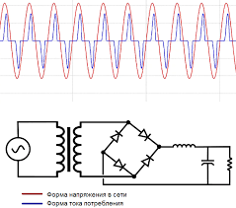
Uch fazali elektr tokini to‘g‘rilashda 30-rasmda ko‘rsatilgan sxema qo‘llaniladi. Har uchala faza toklari bir-biridan 1200 elektr gradusga siljigani tufayli chiqish kuchlanishining shakli ancha tekis bo‘lib, bu yerda silliqlovchi L, C filtrning zarurati yo‘q. Sxemaning bu turi avtomobilda qo‘llanadigan uch fazali sinxron generator va shahar elektr transportini (metro, tramvay, trolleybus) o‘zgarmas tok bilan ta’minlovchi tortish podstansiyalarida qo‘llaniladi.

